Slide 1
স্বাগতম

Slide 2
পরিচিতি
শিক্ষক পরিচিতি
ফারহানা আক্তার
সহকারী শিক্ষক (I.C.T)
জাড়িয়া দাখিল মাদ্রাসা
ফকিরহাট, বাগেরহাট
পাঠ পরিচিতি
শ্রেণীঃ ৮ম
বিষয়ঃ বাংলা ১ম পত্র
বাংলা নববর্ষ
সময়ঃ 40মিনিট

Slide 3
ছবিগুলো লক্ষ্য কর

Slide 4
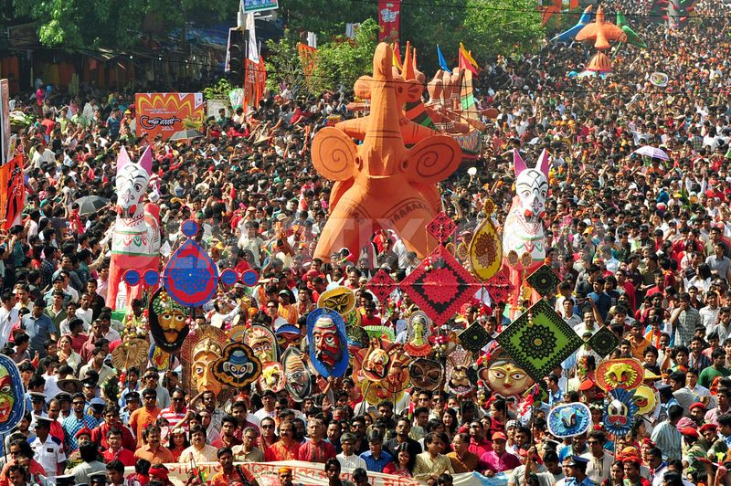
মঙ্গল শোভাযাত্রা

Slide 5
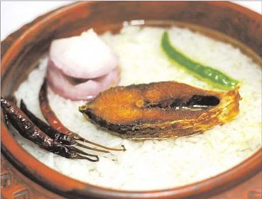
পান্তা ইলিশ

Slide 6
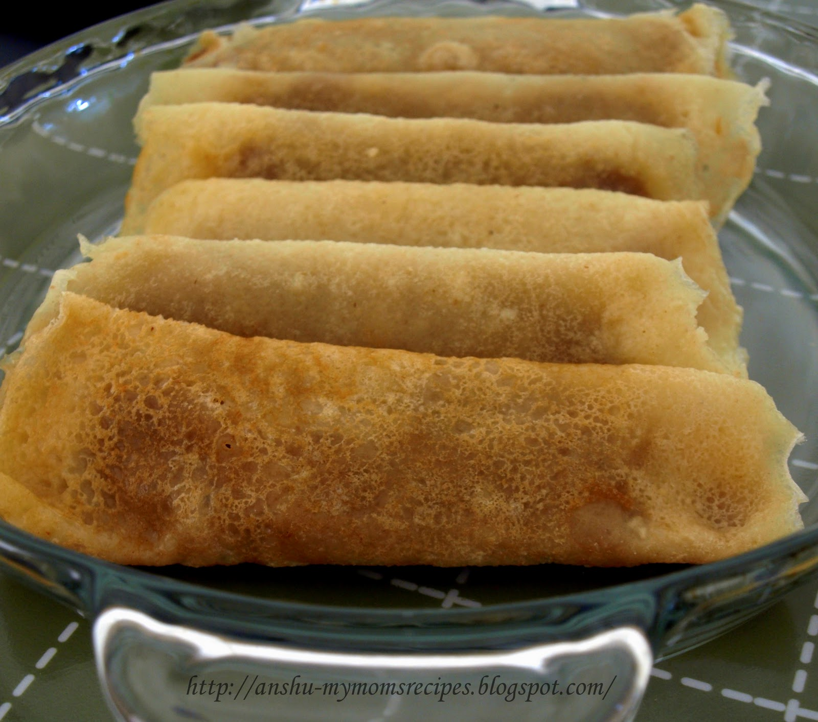
পাটিসাপটা

Slide 7
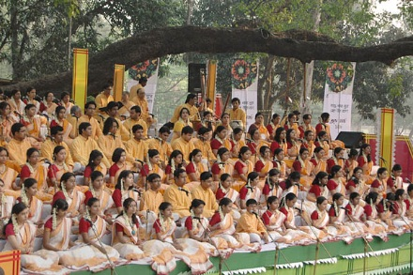
রমনার বটমূলে ছায়ানট

Slide 8
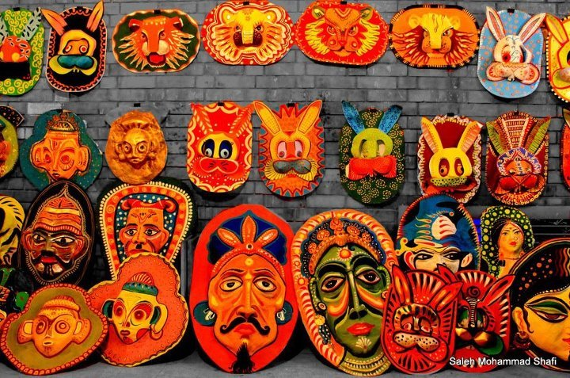
মুখোশ

Slide 10
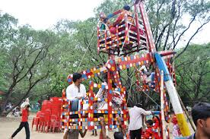
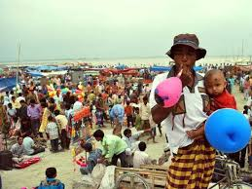
বৈশাখি মেলা

Slide 11
এই ছবিগুলো কিসের?
কোন্ উৎসবের?
কারা এই উৎসব পালন করে?

Slide 12
ষাঁড়ের লড়াই

Slide 13
আজকের পাঠ
বাংলা নববর্ষ
লেখক – শামসুজ্জামান খান।

Slide 14
শিখনফল
এ অধ্যায় শেষে শিক্ষার্থীরা…………………
১. লেখক পরিচিতি বলতে পারবে।
২. নতুন শব্দের অর্থ বলতে পারবে।
৩. বাঙালীর ঐতিহ্য ও সাংস্কৃতিক বৈচিত্র উল্লেখ করতে পারবে।

Slide 15
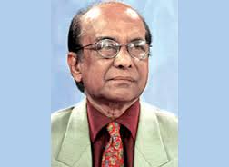
লেখক পরিচিতি
জন্ম-১৯৪০
২৯শে ডিসেম্বর
শামসুজ্জামান খান
পুরুষ্কার
জন্ম স্থানঃ মানিকগঞ্জ জেলার ,সিংগাইর থানার চারিগ্রামে।
বাংলা একাডেমী পুরস্কার, একুশে পদক,
অগ্রণী ব্যাংক পুরুস্কা,
সহ আর আনেক পুরুস্কার পেয়েছেন
শিক্ষা জীবন
প্রবেশিকাঃ চারিগ্রাম এস এ খান হাই স্কুল, জগনাথ কলেজ,ঢাকা বিশ্ববিদ্যালয়
কর্মজীবন-বাংলা একাডেমী,জাতীয় জাদুঘর ও
শিল্পকলা একাডেমীর মহাপরিচালক ছিলেন
রচনা- মুক্তবুদ্ধি
লোভী ব্রাহ্মন,মাটি থেকে মহীরুহ,ঢাকাই রঙ্গরসিকতা।
লেখক,অধ্যাপক,গবেষক,ও ফোকলোরবিদ

Slide 16
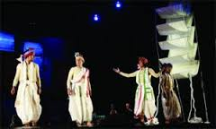
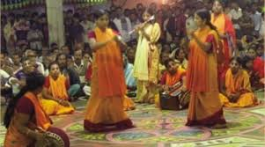
শব্দার্থ
যাত্রা-
মঞ্চে নাট্যাভিনয়
কীর্তন-
গুণ-বর্ণনা

Slide 17
মঙ্গল শোভাযাত্রা
মানুষের মঙ্গল কামনা করে যে মিছিল করা হয়।
বাঙালি সংস্কৃতি চর্চার একটি ঐতিহ্যবাহী প্রতিষ্ঠান।
ছায়ানট

Slide 18
সন
আরবি
ফারসী
সাল
বঙ্গাব্দ
বাংলা

Slide 19
তথ্যগুলো সবাই পড়ে নাও
বাংলা নববর্ষ বাঙালীর প্রধান জাতীয় উৎসব। জাতি, ধর্ম নির্বেশেষে প্রতি বছর পহেলা বৈশাখ মহা ধুমধামের সাথে বাংলা নববর্ষকে বরণ করে নেয়।
মুঘল সম্রাট আকবর ১৫৫৬ সালে বাংলা সন শুরু করেন।
নববর্ষ উদযাপনে সাংস্কৃতিক প্রতিষ্ঠান ছায়ানট এবং ঢাকা বিশ্ববিদ্যালয়ের চারুকলা অনুষদের শিক্ষার্থীরা বিশেষ ভূমিকা পালন করেন।
চট্টগ্রামের পাহাড়ী ক্ষুদ্র নৃগোষ্ঠী বৈসাবী অনুষ্ঠান পালন করে।
হালখাতা অনুষ্ঠানে ক্রেতারা দোকানদার নিকট আগের বাকি পরিশোধ করে।
বাংলা ১৪১৯সনে বিশ্বের সবচেয়ে দীর্ঘতম আল্পনা আঁকে চারুকলা অনুষদের শিক্ষার্থীরা।
লোকজ সংস্কৃতি হলো বাঙালিদের একটি চিরাচরিত অনুষ্ঠান যা অঞ্চল ভেদে আলাদা হয়ে থাকে। যেমন-হালখাতা, কীর্তন, কবিগান, গম্ভীরা, বলী খেলা, নৌকাবাইচ,আমানি, পূন্যাহ,বৈসাবী, মঙ্গল শোভাযাত্রা। এ জাতীয় সংস্কৃতি আমাদের একদিকে যেমন আনন্দ দেয়, তেমনি বিশ্বের দরবারে পরিচিত করে তোলে।

Slide 20
জোড়ায় কাজ
বাংলা নববর্ষে তোমরা বিদ্যালয়ে কী ধরনের আয়োজন করতে চাও লিখ।
দলগত কাজ
“বৈশাখী মেলা” শিরো নামে একটি অনুচ্ছেদ লিখ।

Slide 21
মূল্যায়ন
ক) কে বাংলা সন চালু করেন ?
খ) ছায়ানট কত সালে প্রতিষ্ঠিত হয় ?
গ) নববর্ষে বাঙালি কী কী অনুষ্ঠান পালন করে থাকে ?
ঘ) চট্টগ্রামের লালদীঘি ময়দানে অনুষ্ঠিত খেলাটির নাম কী ?

Slide 22
সৃজনশীল প্রশ্ন
উদ্দীপকটি লক্ষ্য কর এবং নিচের প্রশ্নগুলোর উত্তর দাও :
নববর্ষ
প্রাণের উৎসব
সকল শ্রেণির মানুষ
পূণ্যাহ
হালখাতা
লোকজ সংস্কৃতি
ক) নববর্ষ উদযাপনে কারা সবচেয়ে দীর্ঘতম আল্পনা আঁকে ?
খ) লোকজ সংস্কৃতি বলতে কি বুঝ ?
গ) উদ্দীপকের আবহে বাংলা নববর্ষ প্রবন্ধের যে অনুষ্ঠাগুলো লোপ পেয়েছে তা
ব্যাখ্যা কর।
ঘ) শুধু বাঙালি নয়, সকল শ্রেণির মানুষ নববর্ষ উৎসবকে প্রাণে ধারণ
করেছে, বিশ্লেষণ কর।

Slide 23
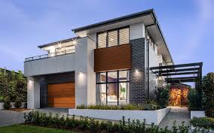
বাড়ির কাজ
“লোকজ সংস্কৃতিগুলো গ্রাম বাংলার ঐতিহ্যের একটি অংশ”- ব্যাখ্যা কর।

Slide 24
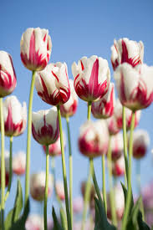
ধন্যবাদ

